Slide 1
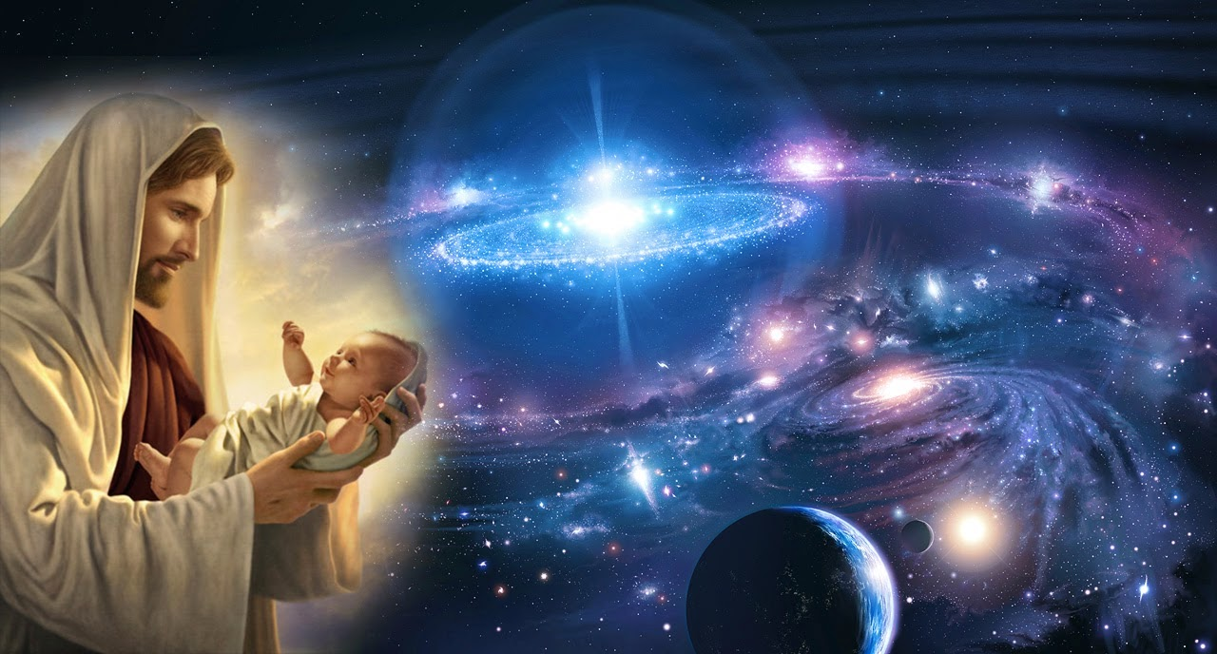
UMA CRIANÇA NASCEU!
( Ivanir Leonardi )

Slide 2
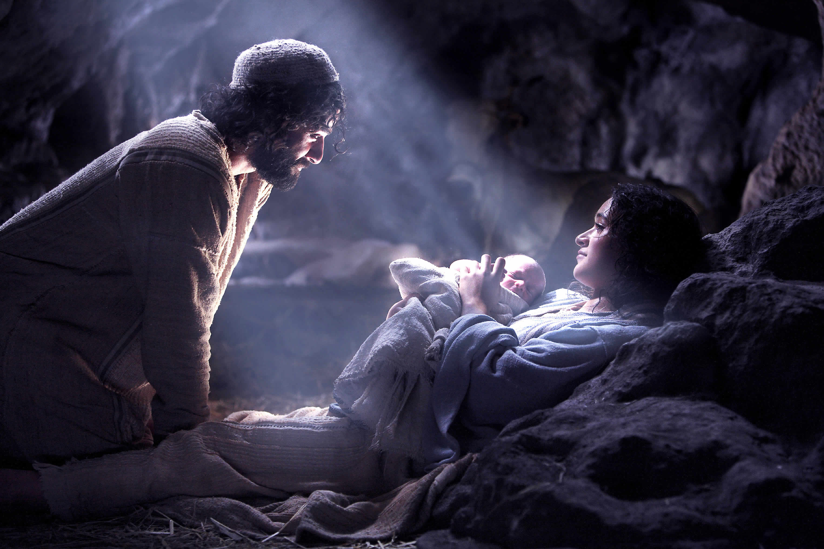
Milhões de crianças nascem todos os dias, motivando ternura, alegria, espanto, surpresa ou rejeição.

Slide 3
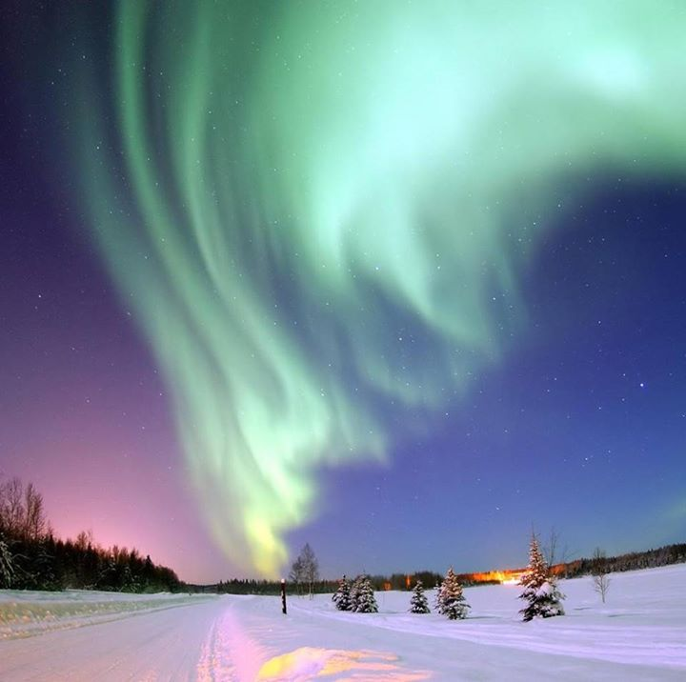
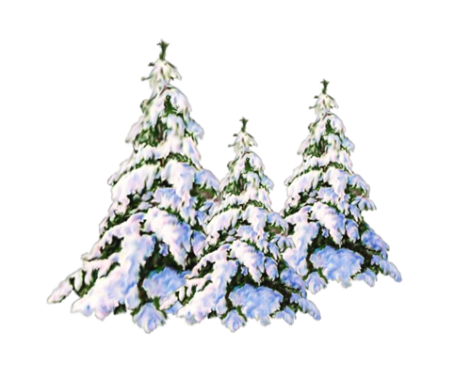

As pessoas perderam o encantamento, de contemplar o mistério do desabrochar da vida.

Slide 4
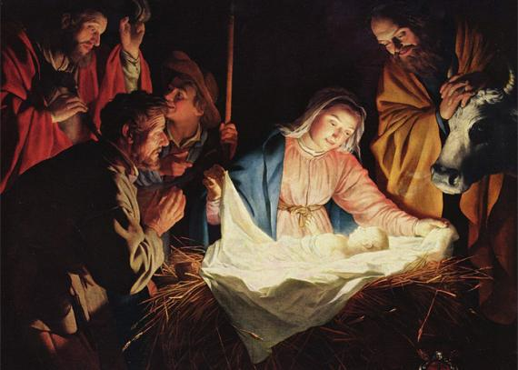
O nascimento,
uma dádiva divina,

Slide 5
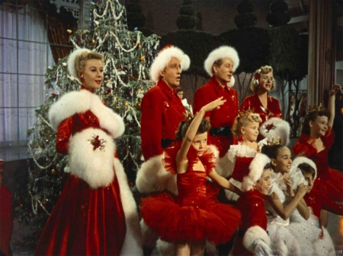
às vezes é visto como falta de planeamento, pois pode criar problemas para a sociedade, onde tudo é calculado, e o mais importante é aproveitar a vida.

Slide 6
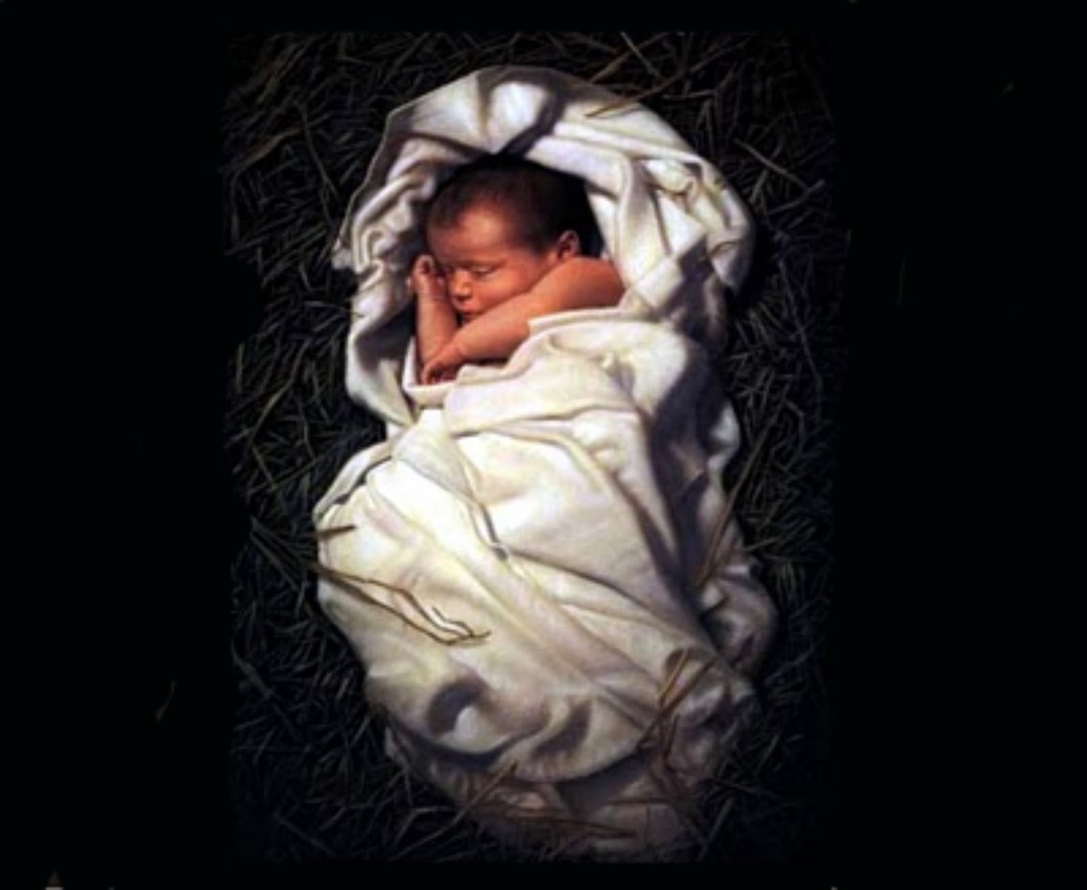
A decadência moral quer determinar: quem deve, como e quando irá nascer, e até quanto tempo poderá viver.

Slide 7
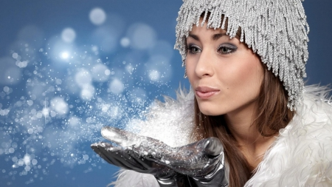
A ninguém é permitido ser um peso para os outros. Gestos de amor, doação, sacrifício e renúncia, passaram a ser velhas utopias.

Slide 8
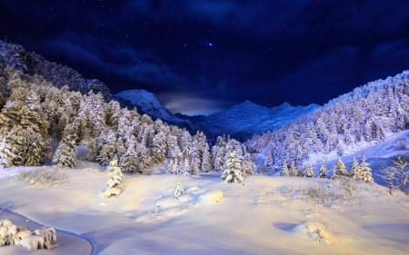


Mas, a humanidade
nunca esteve sozinha.

Slide 9
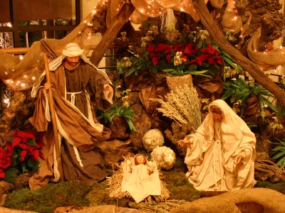
NO NATAL DEUS VEM SE TORNAR CRIANÇA
E REAVIVAR
A ESPERANÇA.

Slide 10
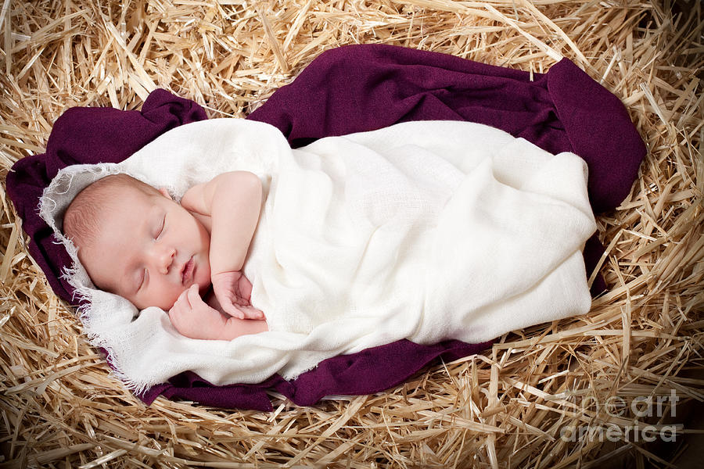
O nascimento de uma criança, continua sendo uma prova, de que Deus ainda confia na humanidade.

Slide 11
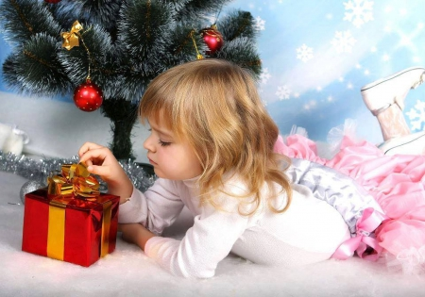
Ela vem nos ensinar, com a sua simplicidade e humildade, o verdadeiro sentido da vida.

Slide 12

O AMOR deve voltar
a ser a lei fundamental.

Slide 13
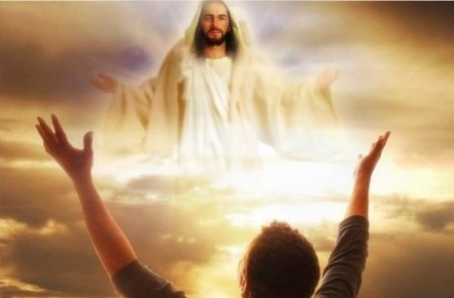
Uma palavra tão desgastada, recuperou o seu sentido com Jesus, que se faz carne, viveu e ensinou:
“AMAI-VOS UNS AOS OUTROS COMO EU VOS AMEI.
” (JO 15,12)

Slide 14
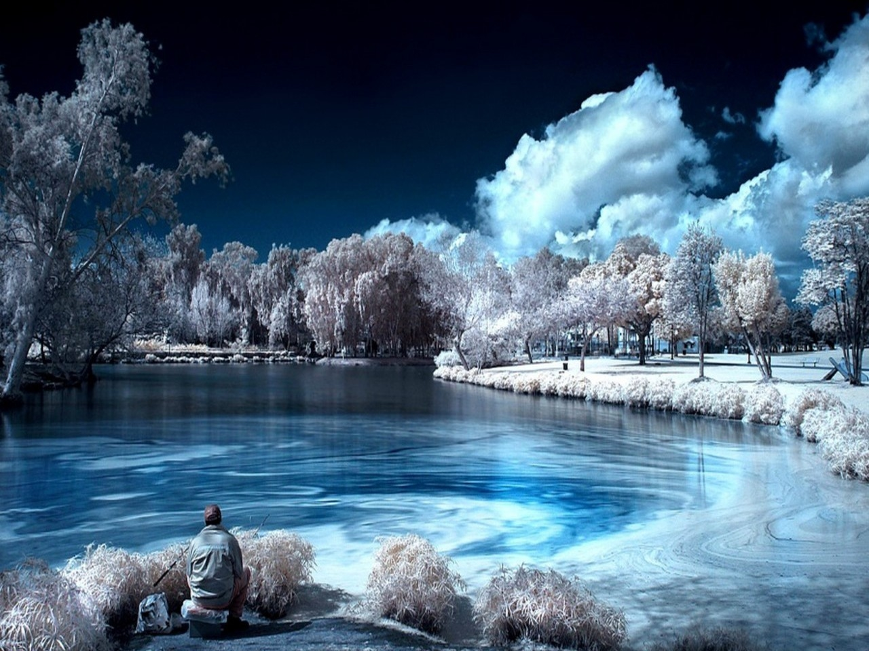
Ele assume plenamente a nossa natureza, e por nós se doa totalmente, para que recuperemos a graça perdida.

Slide 15
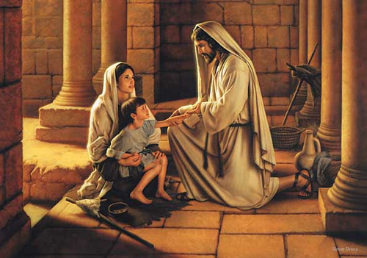
O nosso compromisso, como seus seguidores, será ousar viver este princípio. Teremos coragem?

Slide 16
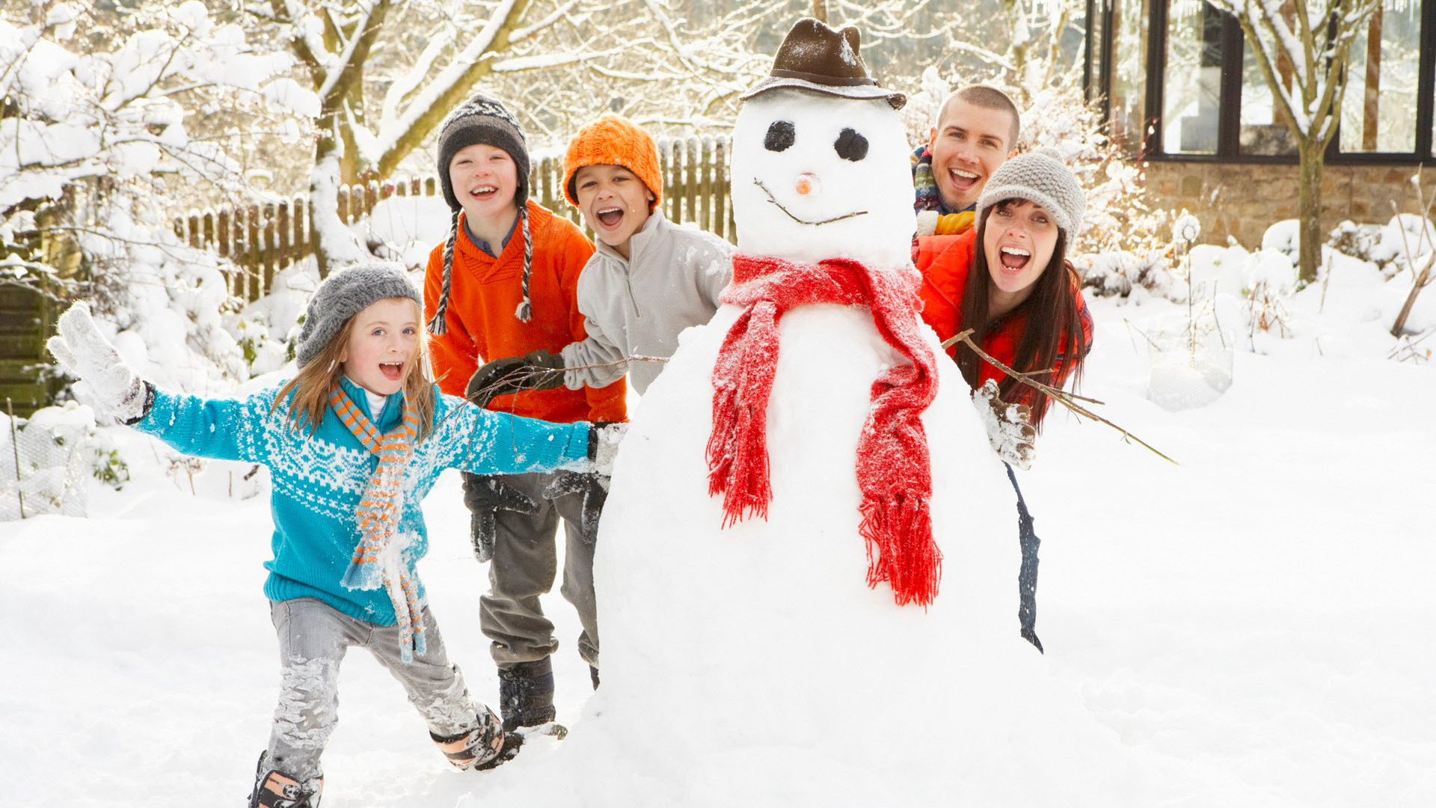
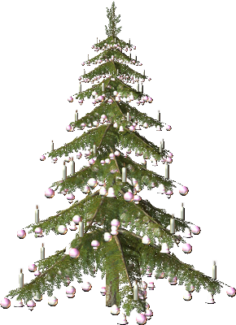
Só então acontecerá
um verdadeiro Natal.

Slide 17
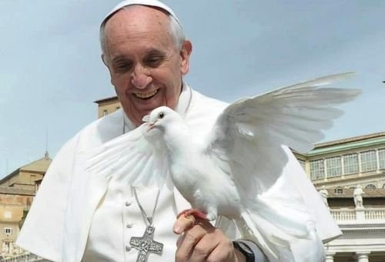
A paz tão
ausente e desejada,
vai raiar para todos.

Slide 18
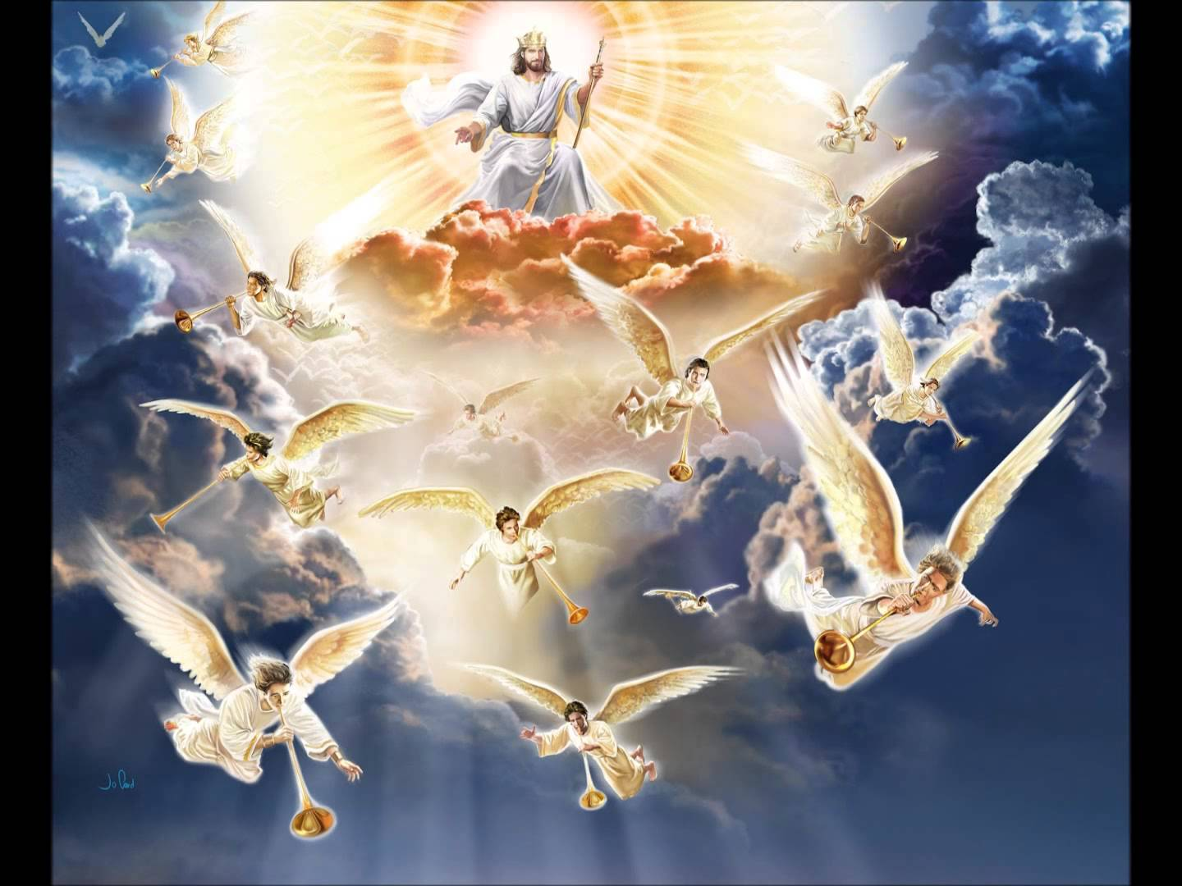
E será realidade o cântico dos anjos: “Glória a Deus nas alturas e paz na terra aos homens por Ele amados",
(Lc 2,14)

Slide 19

Imagens Internet
Texto: Autor Ivanir Leonardi
Música:Celine Dion,Mariah Carey & Jennifer Lopes
Ave Maria
Formatação: Olga Lopes
lopesolg@gmail.com
www.sergrasan.com/olgalopesslides
www.youtube.com/user/olgagomeslopes

